Slide 1
Anche online esistono i reati: le responsabilità di genitori e figli
Avv. Alessandra Francesca Gibbin

Slide 2
QUALI VIOLAZIONI DI LEGGE COMPORTA IL CYBERBULLISMO
Violazioni legge penale
Violazioni legge civile

Slide 3

VIOLAZIONE DELLA LEGGE PENALE -
IL DIRITTO PENALE È L’INSIEME DI NORME GIURIDICHE ATTRAVERSO CUI LO STATO PROIBISCE DETERMINATI COMPORTAMENTI UMANI CONSIDERATI ILLECITI, MEDIANTE LA MINACCIA DI UNA SANZIONE.
IL COMPORTAMENTO UMANO VIETATO DALLA LEGGE PENALE SI DEFINISCE REATO.

Slide 4

ATTENZIONE!
GLI ATTI DI BULLISMO E DI CYBERBULLISMO
NON SEMPRE CONFIGURANO REATO.

Slide 5

DIFFAMAZIONE
ART. 595 C.P.
Chiunque, fuori dei casi indicati nell'articolo precedente, comunicando con più persone, offende l'altrui reputazione, è punito con la reclusione fino a un anno o con la multa fino a euro 1.032.
Se l'offesa consiste nell'attribuzione di un fatto determinato, la pena è della reclusione fino a due anni, ovvero della multa fino a euro 2.065.
Se l'offesa è recata col mezzo della stampa o con qualsiasi altro mezzo di pubblicità, ovvero in atto pubblico, la pena è della reclusione da sei mesi a tre anni o della multa non inferiore a euro 516 ⁽⁶⁾.
La pena è aumentata fino alla metà se l’insulto è mosso da finalità di odio razziale art. 3 L. 205/1993 - C.d. Hatespeech

Slide 6
Alcune precisazioni sulla diffamazione
Pubblicare su un blog o sullo spazio pubblico di un social network (es. Facebook) messaggi offensivi della reputazione altrui integra il reato di diffamazione aggravata a mezzo stampa in quanto “deve presumersi la sussistenza del requisito della comunicazione con più persone qualora l’espressione offensiva sia inserita in un supporto per sua natura destinato ad essere normalmente visionato da più persone” (Corte di Cassazione, V Sezione penale, con la sentenza n. 40083, pubblicata in data 6 settembre 2018).
Inoltre il computer, cui l’autore si è collegato, ha un proprio “nome e cognome” conosciuto come indirizzo IP non è quindi possibile nascondere la propria identità. La traccia permane

Slide 7

E le chat di gruppo?
Non può essere considerata un'ingiuria, ma il più grave reato di diffamazione, l'offesa via WhatsApp in una chat di gruppo, letta oltre che dall'autore e dalla persona offesa, anche da altri.
A precisarlo è la Cassazione con una sentenza della quinta sezione penale: "Sebbene il mezzo di trasmissione/comunicazione adoperato consenta, in astratto, anche al soggetto vilipeso di percepire direttamente l'offesa”, spiegano i giudici della Suprema corte, “il fatto che il messaggio sia diretto a una cerchia di fruitori” fa sì che la lesione della reputazione “si collochi in una dimensione ben più ampia di quella tra offensore e offeso”.

Slide 8

Accesso abusivo a sistema informatico
(introdursi in un account protetto da password contro la volontà di chi ha il diritto di escluderlo)
Art.615 ter c.p.
(recl. fino a 5 anni)
Art.167
D. Lvo 196/2003
(recl. Fino a 2 anni)
Trattamento illecito di dati
(pubblicare sulla rete Internet fotografie che raffigurano altre persone senza il consenso degli interessati al fine di trarre per se’ o per altri profitto od arrecare ad altri un danno)

Slide 9

SOSTITUZIONE DI PERSONA
ART 494 CP
Chiunque, al fine di procurare a sé o ad altri un vantaggio o di recare ad altri un danno, induce taluno in errore, sostituendo illegittimamente la propria all'altrui persona, o attribuendo a sé o ad altri un falso nome, o un falso stato, ovvero una qualità a cui la legge attribuisce effetti giuridici, è punito, se il fatto non costituisce un altro delitto contro la fede pubblica, con la reclusione fino ad un anno.

Slide 10
APPLICAZIONI GIURISPRUDENZIALI
“Integra il delitto di sostituzione di persona la condotta di chi chatta sotto falso nome per poter avviare una corrispondenza con soggetti che, altrimenti, non gli avrebbero concesso la loro amicizia e confidenza”
Cass. Sez. V, n. 36094 del 27/09/2006
“Il dolo specifico richiesto dalla norma, ovvero la finalità di recare a sé o ad altri un ingiusto vantaggio, non deve essere necessariamente economico ma può consistere anche nel soddisfare la propria vanità”
Cassazione n. 25774 del 23 aprile 2014

Slide 11

Minaccia
ART. 612 C.P.
Chiunque minaccia ad altri un ingiusto danno è punito, a querela della persona offesa con la multa fino a euro 1.032.
Se la minaccia è grave, o è fatta in uno dei modi indicati nell'articolo 339, la pena è della reclusione fino a un anno e si procede d'ufficio.

Slide 12
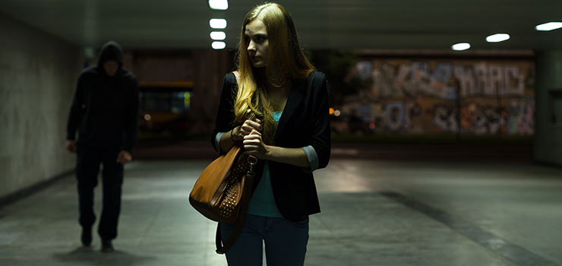
STALKING (o atti persecutori)
Art. 612 bis c.p.
Salvo che il fatto costituisca più grave reato, è punito con la reclusione da sei mesi a cinque anni chiunque,
con condotte reiterate, minaccia o molesta taluno
in modo da cagionare un perdurante e grave stato di ansia o di paura ovvero da ingenerare un fondato timore per l'incolumita' propria o di un prossimo congiunto o di persona al medesimo legata da relazione affettiva ovvero da costringere lo stesso ad alterare le proprie abitudini di vita.

Slide 13
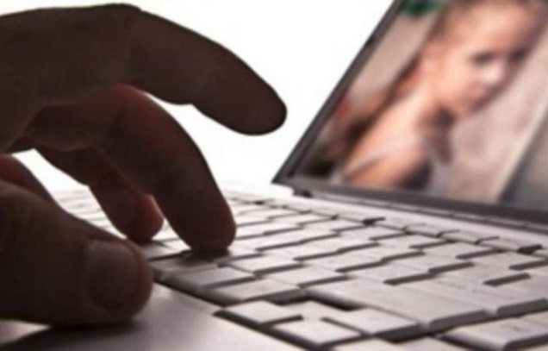
Detenzione di materiale pornografico
(procurarsi o detenere consapevolmente materiale pornografico realizzato utilizzando minori degli anni 18)
Art.600 quater c.p.
(recl. fino a 3 anni)
Pornografia minorile
(realizzazione, distribuzione, divulgazione, diffusione, offerta, cessione ad altri, anche a titolo gratuito di materiale pornografico utilizzando minori di anni 18)
Art.600 ter c.p.
(recl. fino a 12 anni)
Notes:
Pornografia minorile: Ogni rappresentazione, con qualunque mezzo, di un minore degli anni 18 coinvolto in attività sessuali esplicite, reali o simulate, o qualunque rappresentazione degli organi sessuali di un minore degli anni 18 per scopi sessuali.

Slide 14

ADESCAMENTO DI MINORENNI
ART. 600 UNDECIES C.P.
Chiunque, allo scopo di commettere i reati di cui agli articoli 600, 600 bis, 600 ter e 600 quater, anche se relativi al materiale pornografico di cui all'articolo 600-quater.1, 600 quinquies, 609 bis, 609 quater, 609 quinquies e 609 octies, adesca un minore di anni sedici , è punito, se il fatto non costituisce più grave reato, con la reclusione da uno a tre anni.
Per adescamento si intende qualsiasi atto volto a carpire la fiducia del minore attraverso artifici, lusinghe o minacce posti in essere anche mediante l'utilizzo della rete internet o di altre reti o mezzi di comunicazione.

Slide 15
ISTIGAZIONE AL SUICIDIO
Art. 580 c.p.
Chiunque determina altri al suicidio o rafforza l'altrui proposito di suicidio, ovvero ne agevola in qualsiasi modo l'esecuzione, è punito,
  se il suicidio avviene, con la reclusione da cinque a dodici anni.
  Se il suicidio non avviene, è punito con la reclusione da uno a cinque anni, sempre che dal tentativo di suicidio derivi una lesione personale grave o gravissima [583].
Le pene sono aumentate se la persona istigata o eccitata o aiutata si trova in una delle condizioni indicate nei numeri 1 ( minore di anni 14) e 2 dell'articolo precedente. Nondimeno, se la persona suddetta è minore degli anni quattordici o comunque è priva della capacità d'intendere o di volere, si applicano le disposizioni relative all'omicidio.

Slide 16
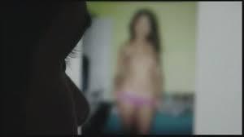
NOVITA LEGISLATIVE: IL REVENGE PORN
La legge 19 luglio 2019 n. 69, all’articolo 10 ha introdotto anche in Italia il reato di revenge porn, con la denominazione di diffusione illecita di immagini o di video sessualmente espliciti.
L’articolo 612 ter del codice penale rubricato “Diffusione illecita di immagini o video sessualmente espliciti (revenge porn):
Salvo che il fatto costituisca più grave reato, chiunque, dopo averli realizzati o sottratti, invia, consegna, cede, pubblica o diffonde immagini o video di organi sessuali o a contenuto sessualmente esplicito, destinati a rimanere privati, senza il consenso delle persone rappresentate, è punito con la reclusione da uno a sei anni e la multa da 5.000 a 15.000 euro.
La stessa pena si applica a chi, avendo ricevuto o comunque acquisito le immagini o i video li invia, consegna, cede, pubblica o diffonde senza il consenso delle persone rappresentate al fine di recare loro nocumento.
La pena è aumentata se i fatti sono commessi dal coniuge, anche separato o divorziato, o da persona che è o è stata legata da relazione affettiva alla persona offesa ovvero se i fatti sono commessi attraverso strumenti informatici o telematici.
La pena è aumentata da un terzo alla metà se i fatti sono commessi in danno di persona in condizione di inferiorità fisica o psichica o in danno di una donna in stato di gravidanza.
Il delitto è punito a querela della persona offesa. Il termine per la proposizione della querela è di sei mesi. La remissione della querela può essere soltanto processuale. Si procederà tuttavia d’ufficio nei casi di cui al quarto comma, nonché quando il fatto è connesso con altro delitto per il quale si deve procedere d’ufficio.

Slide 17
REATO DI REVENGE PORN disciplinato dall’articolo 612 ter del codice penale “Diffusione illecita di immagini o video sessualmente espliciti

Slide 18
LA CONDOTTA PUNITA
la diffusione illecita di immagini o di video sessualmente espliciti, sottoponendo alla stessa pena:
chi ha realizzato o sottratto le immagini compromettenti e le ha diffuse (ad esempio il fidanzato che scatta alcune foto alla fidanzata e poi le pubblica)
chi, ricevendo o acquistando le immagini o i video in questione li invia, consegna, cede, pubblica o diffonde senza il consenso delle persone rappresentate al fine di danneggiarli
Chi, entrato in possesso dei contenuti, contribuisca alla loro diffusione.
Ad esempio:
Caia, per vendicarsi del fidanzato che l’ha tradita, pubblica in rete alcune immagini compromettenti del ragazzo.
Tizio, amico di Cai, vede questi contenuti e provvede a pubblicarli e diffonderli a propria volta.

Slide 19
OGGETTO DEL REVENGE PORN
È oggetto del Revenge Porn il materiale pornografico in cui la vittima è presente e viene ripresa in situazioni intime, private, da sola o con un partner (stabile e occasionale).
L’aggressore può entrare in possesso di materiale compromettente attraverso:
Sexting: ovvero una serie di immagini o pose nelle quali è la stessa vittima che si autoriprende e le invia a terze persone, tramite webcam o cellulare;
Riprese durante i momenti di intimità: ad esempio mentre la vittima è in spogliatoi e bagni pubblici, quindi luoghi dove i malintenzionati possono installare delle spy-cam;
Riprese durante un rapporto sessuale: dove la vittima è consenziente;
Hacking dei sistemi usati dalla vittima: e-mail, cloud, smartphone, tablet ecc…

Slide 20
REVENGE PORN AGGRAVATO
LA PENA È AUMENTATA SE :
la diffusione illecita di immagini o di video sessualmente espliciti è commessa dal coniuge, anche separato o divorziato, o da persona che è o è stata legata da relazione affettiva alla persona offesa, ovvero se i fatti sono commessi attraverso strumenti informatici o telematici.
La pena è aumentata da un terzo alla metà se i fatti sono stati commessi in danno di una persona in condizione di inferiorità fisica o psichica, o in danno di una donna in stato di gravidanza.

Slide 21
PERSEGUIBILITÀ A QUERELA DI PARTE
Deve essere proposta nel TERMINE LUNGO DI SEI MESI (di solito, la querela si propone entro tre mesi). L’eventuale remissione della querela può essere ESCLUSIVAMENTE PROCESSUALE, nel senso che la vittima si deve presentare dal giudice e dichiarare questa intenzione.
TUTTAVIA:
Il delitto di revenge porn è procedibile d’ufficio quando la persona offesa si trova in condizione di inferiorità fisica o psichica, o si tratta di una donna in stato di gravidanza, nonché quando il fatto è commesso in concomitanza con un altro delitto per il quale si deve procedere d’ufficio.
Ad esempio un revenge porn combinato a una richiesta di estorsione

Slide 22
L’IMPUTABILITA DEL MINORE
IL MINORE DI 14 ANNI
Il minore di 14 anni non è mai imputabile.
MINORE TRA I 14 ANNI ED I 18 ANNI
Il minore tra i 14 e i 18 anni di età è imputabile se viene dimostrata la sua capacità di intendere e volere.
La competenza a determinare la capacità del minore è del giudice che si avvale di consulenti professionali.

Slide 23
Tuttavia…….
Se il minore viene riconosciuto socialmente pericoloso possono essere applicate misure di sicurezza:
- RIFORMATORIO GIUDIZIARIO
- LIBERTÀ VIGILATA

Slide 24
QUALI RESPONSABILITÀ CIVILI ?
CHI RISPONDE PER I FATTI DEL MINORE DI BULLISMO / CYBERBULLISMO?
I GENITORI
LA SCUOLA
IL MINORE

Slide 25
A CHE TITOLO RISPONDE IL MINORE?
L’ ARTICOLO 2046 del codice civile prevede che:
“NON risponde delle conseguenze del fatto dannoso chi NON aveva la capacità d’intendere o di volere al momento in cui lo ha commesso, A MENO CHE LO STATO D’INCAPACITÀ DERIVI DA SUA COLPA”.
QUINDI:
Anche il minore pertanto, se ritenuto capace di intendere e volere, può essere ritenuto responsabile degli atti di Bullismo insieme ai genitori ed alla Scuola.

Slide 26
A CHE TITOLO RISPONDONO I GENITORI?
L’Articolo 2048 c.c. prevede che:
“Il padre e la madre [c.c. 316], o il tutore [c.c. 357], sono responsabili del danno cagionato dal fatto illecito dei figli minori non emancipati o delle persone soggette alla tutela, che abitano con essi [c.c. 2047]. La stessa disposizione si applica all'affiliante. (…)
Le persone indicate dai commi precedenti sono liberate dalla responsabilità soltanto se provano di non aver potuto impedire il fatto”.

Slide 27
SE ACCERTATA RESPONSABILITÀ
DANNO PATRIMONIALE
DANNO NON PATRIMONIALE
- DANNO MORALE
- WEB REPUTATION
- DANNO PSICHICO
DANNO ECONOMICO
DA PROVARE
Es. Spese mediche

Slide 28
LA LEGGE 71/2017 «Disposizioni a tutela dei minori per la prevenzione ed il contrasto del fenomeno del cyberbullismo»
IN VIGORE DAL 18 GIUGNO 2017
PRIMA FIRMATARIA ELENA FERRARA
QUALI NOVITA?
NUOVE RESPONSABILITA
NUOVE FIGURE DI RIFERIMENTO
NUOVI OBBLIGHI

Slide 29
DEFINIZIONE DI CYBERBULLISMO
ART. 1
«Qualunque forma di pressione, aggressione, molestia, ricatto, ingiuria, denigrazione, diffamazione, furto di identità, alterazione, acquisizione illecita, manipolazione, trattamento illecito dei dati personali in danno di minorenni, realizzata per via telematica, nonché la diffusione di contenuti on line aventi ad oggetto anche uno o più componenti della famiglia del minore il cui scopo intenzionale e predominante sia quello di isolare un minore o un gruppo di minori ponendo in atto un serio abuso, un attacco dannoso o la loro messa in ridicolo».

Slide 30
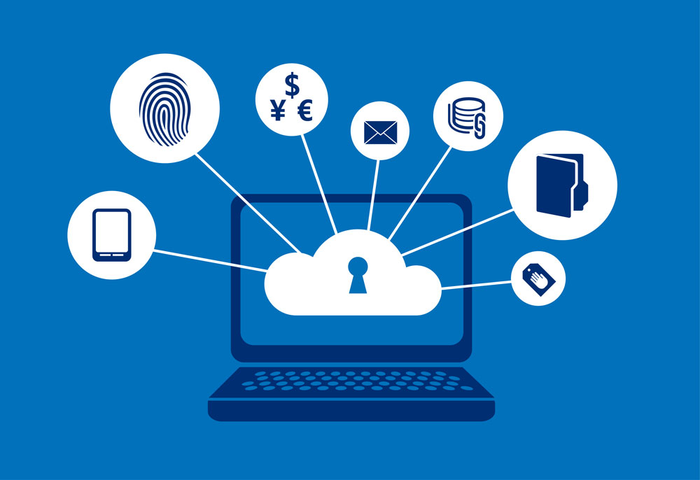
ART. 2 – FORME DI TUTELA
SE MINORE ULTRAQUATTORDICENNE PUÒ AVANZARE ISTANZA A:
  TITOLARE DEL TRATTAMENTO
  GESTORE DEL SITO
  SOCIAL NETWORK
  TEMPI?
Presa in carico (24h)
Rimozione (48 h)
Segnalazione al garante in caso di omessa rimozione

Slide 31
CONTENUTO DEL RECLAMO AL GARANTE
DESCRIZIONE DI QUANTO ACCADUTO;
INDICARE EVENTUALI REATI CHE SI RITENGONO ESSERE STATI COMMESSI;
INDICARE ANCHE LA FONTE DEL SITO INTERNET E DOVE SONO STATI DIFFUSI I CONTENUTI OFFENSIVI;
ALLEGARE FOTO DELLA SEGNALAZIONE EFFETTUATA E DEL POST;
INVIARE SEGNALAZIONE A CYBERBULLISMO@GPDP.IT;
IL GARANTE :
POTRÀ RIMUVERE, OSCURARE O BLOCCARE IL CONTENUTO
DARNE NOTIZIA ALL’INTERESSATO

Slide 32
PROCEDURA DI AMMONIMENTO
(ART. 7)
Misura monitoria di “diritto mite”, finalizzata a:
tutelare preventivamente la vittima dal perpetuarsi di condotte lesive della sua dignità personale;
a preservare l’autore dei fatti, in ragione della minore età, da un eventuale processo penale, richiamandolo sul disvalore sociale dei suoi comportamenti.

Slide 33
Come si svolge ?
la richiesta di ammonimento potrà essere presentata presso qualsiasi ufficio di Polizia;
dovrà contenere una dettagliata descrizione dei fatti, delle persone a qualunque titolo coinvolte ed eventuali allegati comprovanti quanto esposto;
l’ammonimento, in quanto provvedimento amministrativo, non richiede una prova certa e inconfutabile dei fatti, essendo sufficiente la sussistenza di un quadro indiziario che garantisca la verosimiglianza di quanto dichiarato;
Qualora l’istanza sia considerata fondata, anche a seguito degli approfondimenti investigativi ritenuti più opportuni, il Questore convocherà il minore responsabile insieme ad almeno un genitore o ad altra persona esercente la potestà genitoriale, ammonendolo oralmente e invitandolo a tenere una condotta conforme alla legge con specifiche prescrizioni che, ovviamente, varieranno in base ai casi;
La legge non prevede un termine di durata massima dell'ammonimento ma specifica che i relativi effetti cesseranno al compimento della maggiore età.

Slide 34
Linee di orientamento per la prevenzione e il contrasto del cyberbullismo
indicano al mondo scolastico ruoli, responsabilità e azoni utili a prevenire e gestire i casi di cyberbullismo:
  formazione del personale scolastico, prevedendo la partecipazione di un proprio referente per ogni autonomia scolastica;
  sviluppo delle competenze digitali, tra gli obiettivi formativi prioritari (L.107/2015);
  promozione di un ruolo attivo degli studenti (ed ex studenti) in attività di peer education;
  previsione di misure di sostegno e rieducazione dei minori coinvolti;
  Integrazione dei regolamenti e del patto di corresponsabilità con specifici riferimenti a condotte di cyberbullismo e relative sanzioni disciplinari commisurate alla gravità degli atti compiuti;

Slide 35
  Il sistema scolastico deve prevedere azioni preventive ed educative e non solo sanzionatorie.
    Nomina del REFERENTE PER LE INIZIATIVE DI PREVENZIONE E CONTRASTO che:
      Deve essere adeguatamente formato;
      Ha il compito di coordinare le iniziative di prevenzione e contrasto del cyberbullismo. A tal fine, può avvalersi della collaborazione delle Forze di polizia e delle associazioni e dei centri di aggregazione giovanile del territorio.
      Potrà svolgere un importante compito di supporto al dirigente scolastico per la revisione/stesura di Regolamenti (Regolamento d’istituto), atti e documenti (PTOF, PdM, Rav);

Slide 36
Qualche indicazione operativa…
    Salvo che il fatto costituisca reato, il DS qualora venga a conoscenza di atti di cyberbullismo deve informare tempestivamente i genitori dei minori coinvolti (art.5)
    Fondamentale diventa per l’Istituto scolastico fornirsi di regolamenti e procedure interne condivise da tutti (come le e-policy) in modo che oltre alle attività educative, anche le azioni di presa in carico degli episodi siano efficaci, riconoscendo ruoli, responsabilità e azioni di protezione.

Slide 37
FOCUS: Regolamenti scolastici e patto di corresponsabilità
l Patto educativo di Corresponsabilità è il documento che richiama i principi e i comportamenti che la Scuola, la Famiglia e gli Alunni condividono e che si impegnano reciprocamente a rispettare: è lo strumento essenziale ed imprescindibile che realizza l’interazione sinergica e valoriale tra Scuola-Famiglia;
La finalità dell’impegno formale è di rendere esplicite e condivise, per l’intero percorso di istruzione, aspettative e visione d’insieme del percorso formativo degli studenti.
il Patto di Corresponsabilità ha una valenza non tanto giuridica, quanto di principio: il rapporto tra la scuola e la famiglia è una sorta di “spazio virtuale di incontro” in cui le due istituzioni si coalizzano contro indisciplina, bullismo, vandalismo, uso scorretto dei social network, purtroppo sempre più diffusi negli ultimi anni tra i giovani; ha come scopo quello di attivare procedure di prevenzione e di tutela.

Slide 38
Piano di azione integrato
La legge prevede anche la stesura di un piano di azione integrato e di un codice di coregolamentazione per la prevenzione e il contrasto del cyberbullismo, a cui devono attenersi gli operatori che forniscono servizi di social networking e gli altri operatori della rete internet.
La normativa intende promuovere il corretto comportamento in rete e l’uso consapevole di internet anche attraverso la prevenzione e l’educazione continua nelle scuole, secondo linee di orientamento per il contrasto del cyberbullismo diffuse dal Ministero.

Slide 39
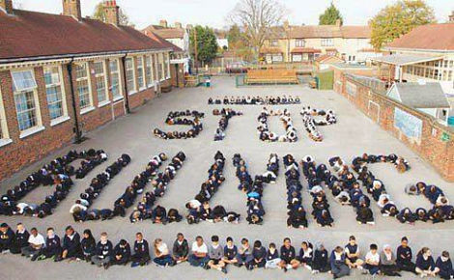
GRAZIE PER L’ATTENZIONE!!!!

